Slide 1

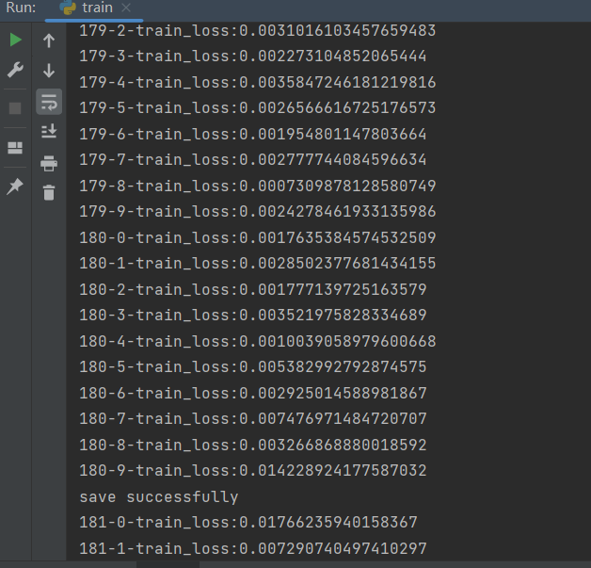


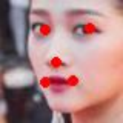

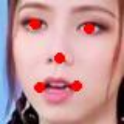

人脸关键点回归
主要流程：
首先准备人脸数据集，选取人脸五个关键点做标记 并生成.xml文件；然后解析.xml文件生成关键点.txt文件;ToTensor() 函数图片归一化换轴，构建网络，训练，将网络输出与label输出做loss，优化。
train_loss：
test_result：
厚 德 健 行

Slide 2
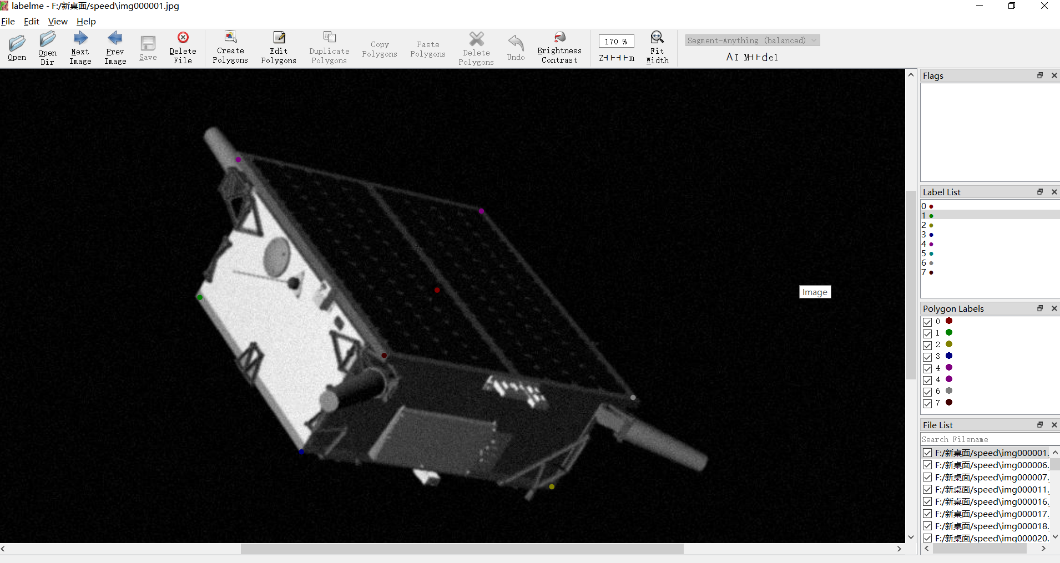
卫星的关键点检测
数据集，使用标记软件labelme标记8个关键点，以人脸关键点检测为基础做卫星关键点检测。
CUDA内存不足的问题
原因与解决办法：
1, 降低图片分辨率；卫星图片分辨率1920×1200，使用人脸数据集100×100，不好；
2, 代码优化；做卫星关键点检测时，为了方便使用人脸关键点模型，把原本的单通道灰度图 扩展为三通道，占用了过多内存；接下来尝试调整模型的结构或权重以适应单通道图像。
3, 服务器；
厚 德 健 行

